Slide 1
KüzdőKert
Óvszer modric sricsárd pekny márk rapcsák marcell

Slide 2
Miért készítettük ezt a weboldalt
Probléma
Megoldás
Nem létezik még olyan weboldal, ahol látod összefoglalva az összes küzdősportot és lehetőséged van kipróbálni bármelyiket.
Küzdőkert:
"Küzdősportok Közösségi Platformja" egy webalkalmazás, amelyet a küzdősportok iránt érdeklődő közösség számára fejlesztettünk. A célunk egy olyan platform létrehozása volt, ahol a felhasználók edzéseket, eseményeket, ranglistákat követhetnek nyomon, és élő közvetítéseket nézhetnek amiket az edzők közvetítenek.

Slide 3
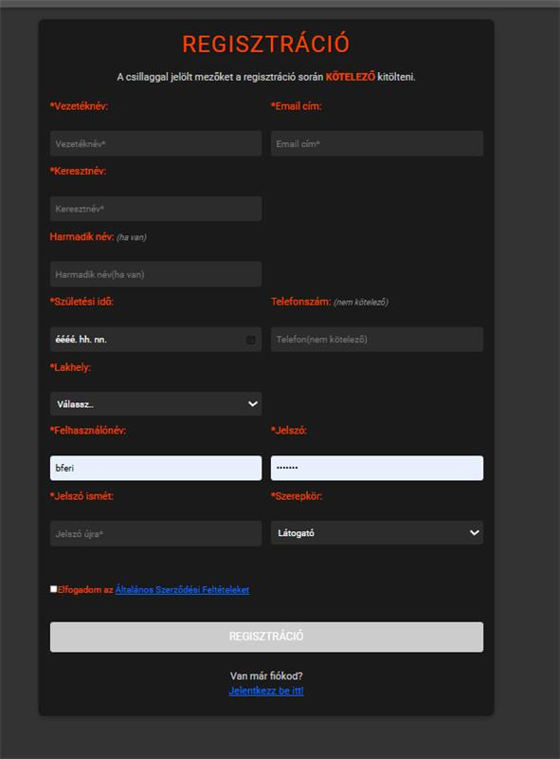
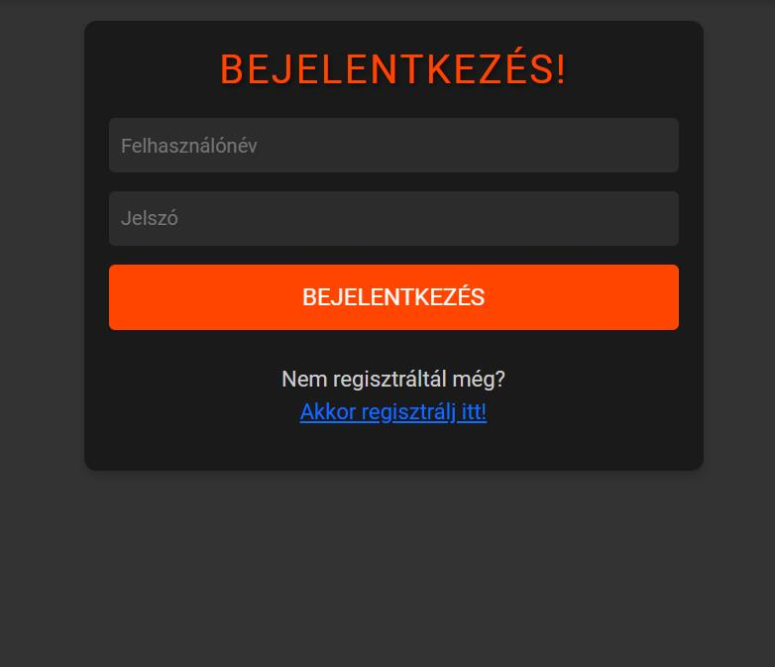
Funkciók az oldalon I
Regisztráció
Bejelentkezés
Ahhoz, hogy a weboldal összes funkciójához hozzá férj, elkerülhetetlen a regisztráció.
Regisztráció után következhet a bejelentkezés, attól függetlenül, hogy edzőként vagy látogatóként regisztrált az illető.

Slide 4

Funkciók az oldalon II
Főoldal
A főoldalunkon látható egy üdvözlő rész, ami alatt látható az összes többi funkció, majd azok alatt a legfrissebb hírek a küzdősport világában, illetve egy „rólunk” rész ami röviden bemutatja a célunkat és a csapatunkat és elérhetőségeinket.

Slide 5
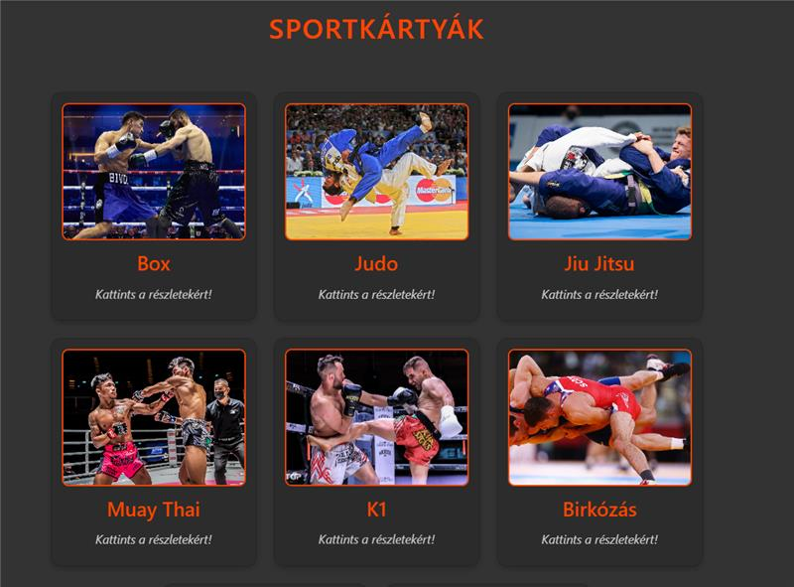
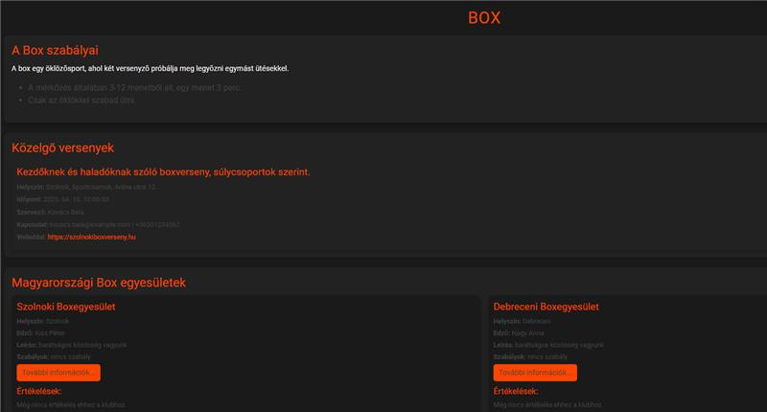
Funkciók az oldalon III
Sportok
Ebben a fülben vannak a nálunk elérhető küzdősportok, rájuk kattintva látunk egy rövid ismertetőd a sportról, közelgő versenyeket, egyesületeket.

Slide 6
Program
Frontend
Backend
Database - MySQL
HTML
CSS
JS
Bootstrap
Node.js
phpMyAdmin
Workbench

Slide 7
Adatbázis
Workbench

Slide 8
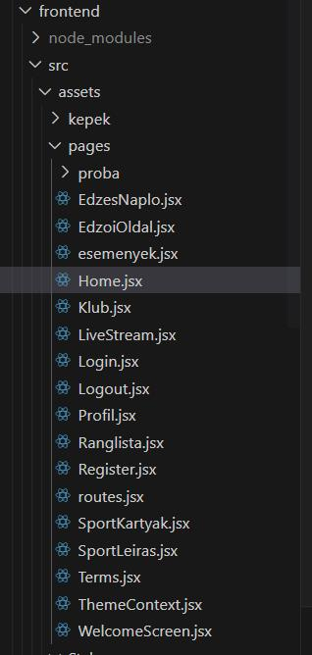
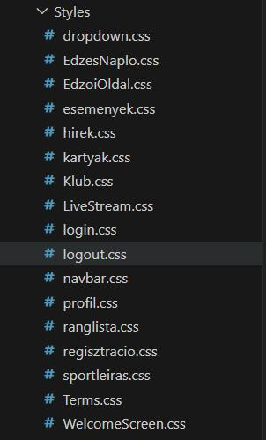
Frontend
React
Css
Jsx

Slide 9
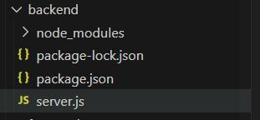
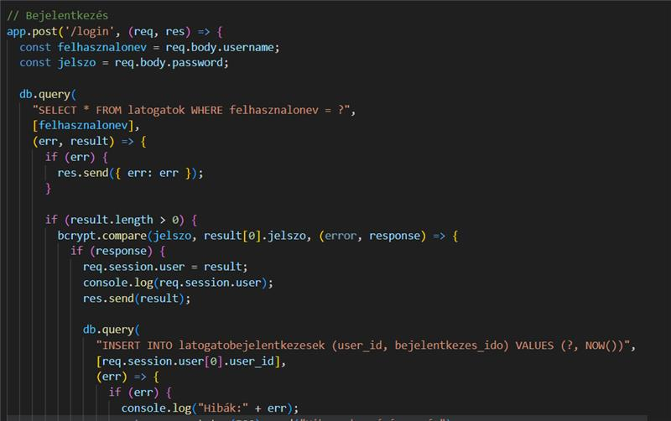
Backend
JavaScript

Slide 10

Reszponzivitás
Telefon
Ipad Pro (vagy bármilyen nagyobb kijelző)

Slide 11


Csapatmunka
Github
Előre megtervezett feladatok
Tiszta kód

Slide 12
Feladatok
Majzik Bence
Gábor Bence
Gellértfy Tamás
Design
HTML
Admin GUI
Database
Rendelés/Kosár
Dokumentáció
Admin Login
Admin GUI
Database
HTML
Dokumentáció
Kviz
Dark Mode
Database
Nyelv választó
HTML
Dokumentáció
PPT

Slide 13

Fejlesztések
Online Fizetés
Mobile app
Reklámok az oldalon (monetizáció)

Slide 14

User experience in english
GypoWinery Login

Slide 15

Köszönjük a figyelmet!

